Slide 1
FIAP Unidade Aclimação
Cauê Mantovani – RM83678
Karina Brenha – RM81840
Lucas Pio Pedro – RM82994
Luna Santos – RM83653
Marcos Martins – RM82964
Wagner Carvalho – RM84030

Slide 2
Instalação de uma um Serviço Hadoop Big Data em uma Maquína Virtual Linux.

Slide 3

Instalação de uma um Serviço Hadoop Big Data em uma Maquína Virtual Linux.
Aclimação - São Paulo -SP
2020

Slide 4
Sumário
01…………Escolhendo o tipo de maquína virtual
02…………Utilizando software de virtualização
03…………Configurando o Gnome-Boxes
04…………Página de Download de uma distribuição linux
05…………Instalando o Linux Fedora
06…………Conhencendo o Linux XFCE
07…………Criando um usuaário Hadoop
08…………fazendo Loguin com o usuário Hadoop
09…………Baixando o Hadoop
10…………Descompactar o Arquivo baixado do Hadoop
11…………Instalando o Java
12…………Criando uma chave SSH
13…………Configurando os bashrc
14…………Editando os arquivos do hadoop
15…………
16…………Configurando o hdfs-site.xml
17…………Configurando as variáveis do arquivo mapred-site.xml
18…………
19…………Vamos agora iniciar um cluster do Hadoop
20…………Criando arquivos de teste
21…………Colocando o Hadoop no Navagador
22………...Falha na conecção
23…………Apache PIG
24………...Apache HBASE
25………...Apache HIVE
26………...Apache Sqoop

Slide 5
01) A vm que iremos criar é de um disco fisico.

Slide 6
02) Utilizaremos software de virtualização, pode ser para windows, mac ou linux como Virtualbox da Oracle ou VMware, configure a maquína virtual no seu programa favorito.

Slide 7
3) No nosso caso vamos usar o Gnome-Boxes

Slide 8

Para instalar o programa digite esse comando no seu terminal como root
sudo dnf install gnome-boxes
Caso você esteje usando o Oracle Linux, ele já vem com esse programa na sua distribuição.
Agora se você estiver usando o windows não tem versão desse programa no windows, mas você pode usar o virtualbox da Oracle

Slide 9
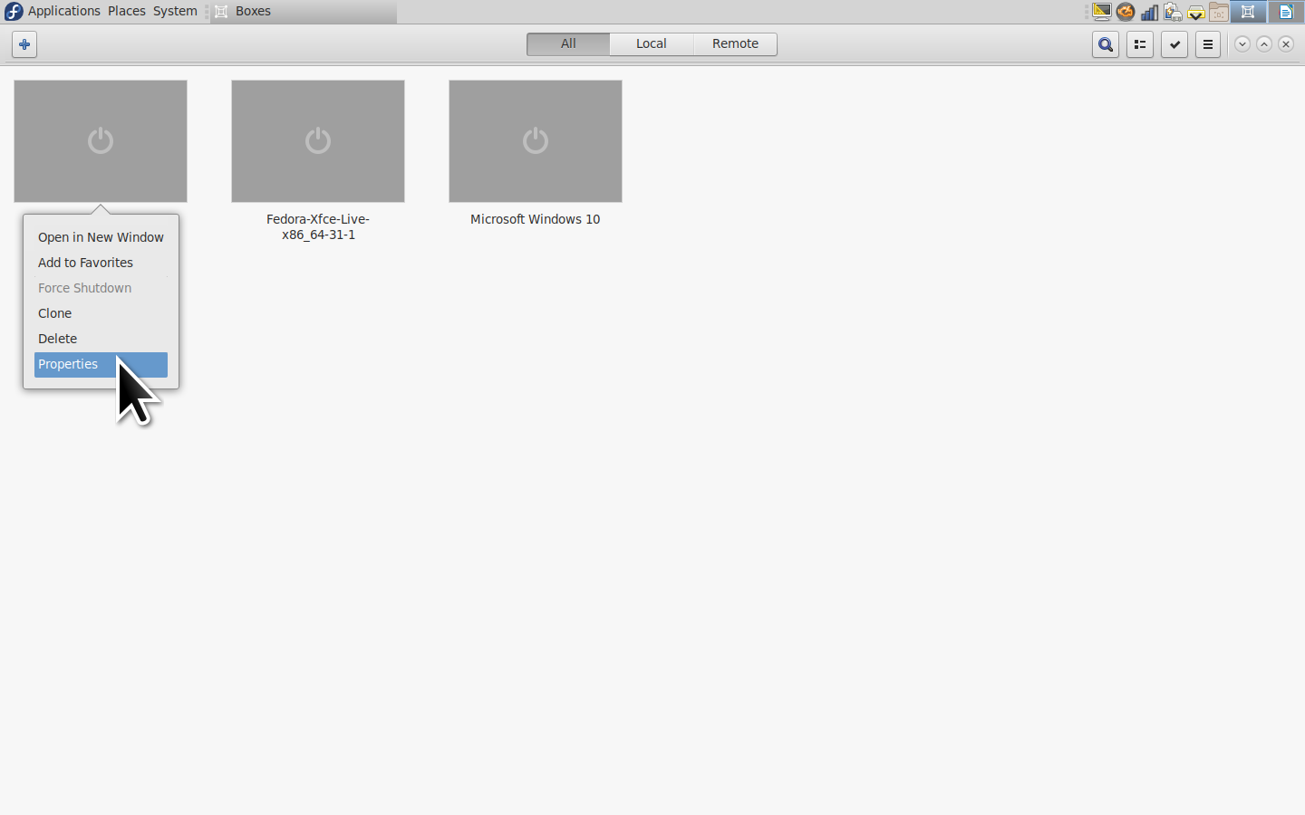
Nessa parte estamos mostrando a janela do programa.

Slide 10

Aperte, na seta+

Slide 11

Nesse programa que estamos usando pode ser usar uma maquína local e uma maquína remota, no nosso caso vamos usar uma maquina local

Slide 12
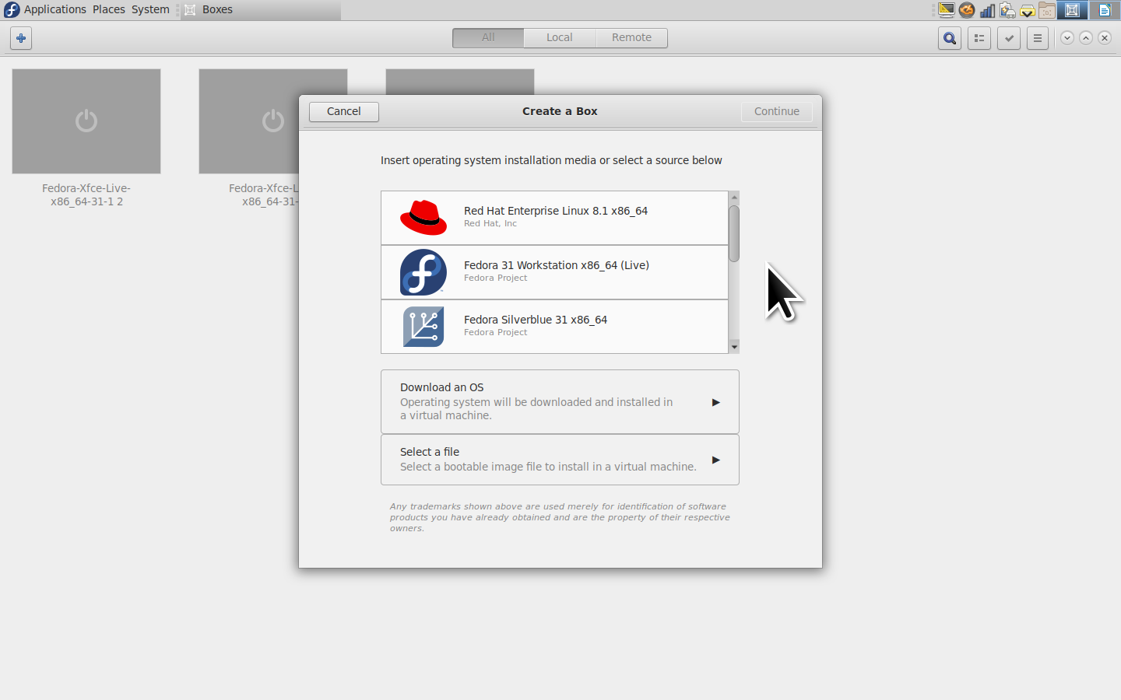
Aqui , podemos escolher algumas maquína virtual baixar algumas ou carregar um iso que esteje no computador.

Slide 13
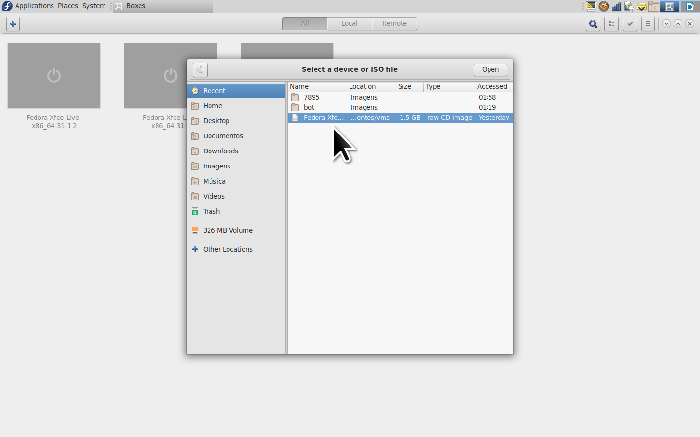
Escolha o seu arquivo iso que contenha alguma distribuição linux,
no nosso caso estamos usando o fedora 31 e o 32

Slide 14
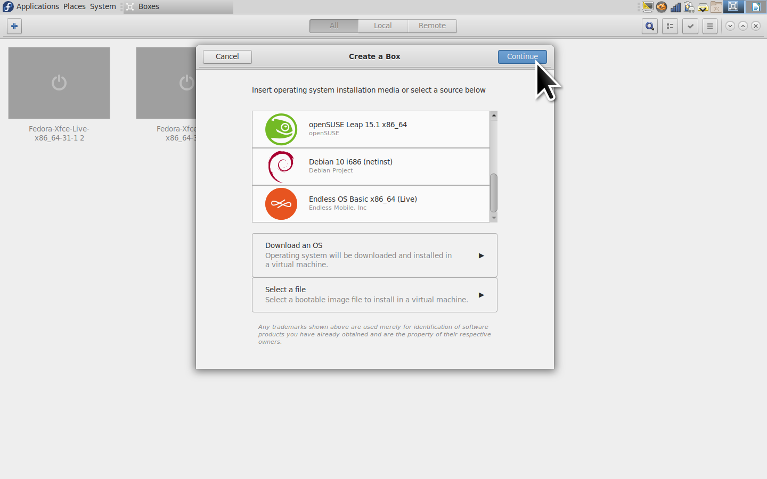
Aperte no botão azul em cima.

Slide 15
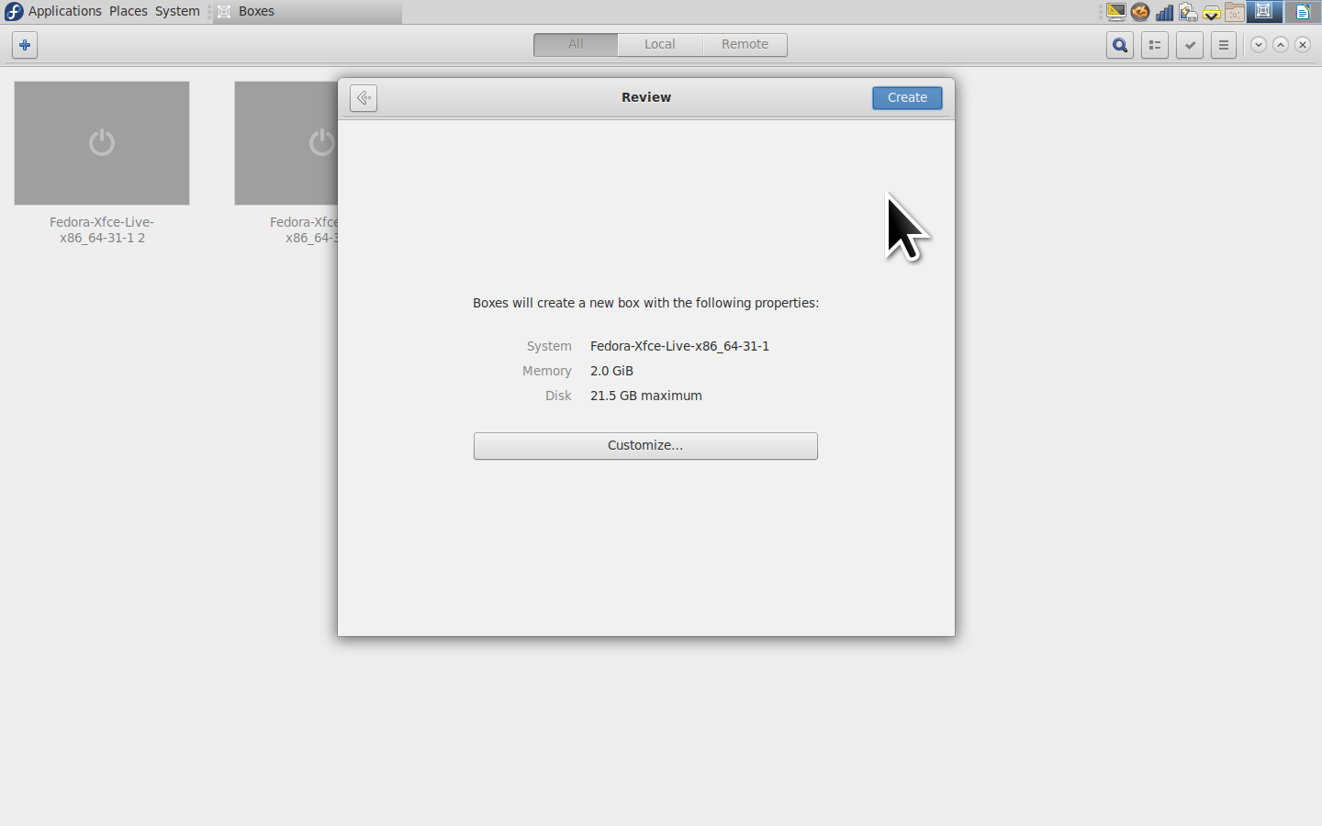
Vai aparecer uma tela como essa veja se esta ok e aberte em create
mas se você quer customizar aperte em customize

Slide 16
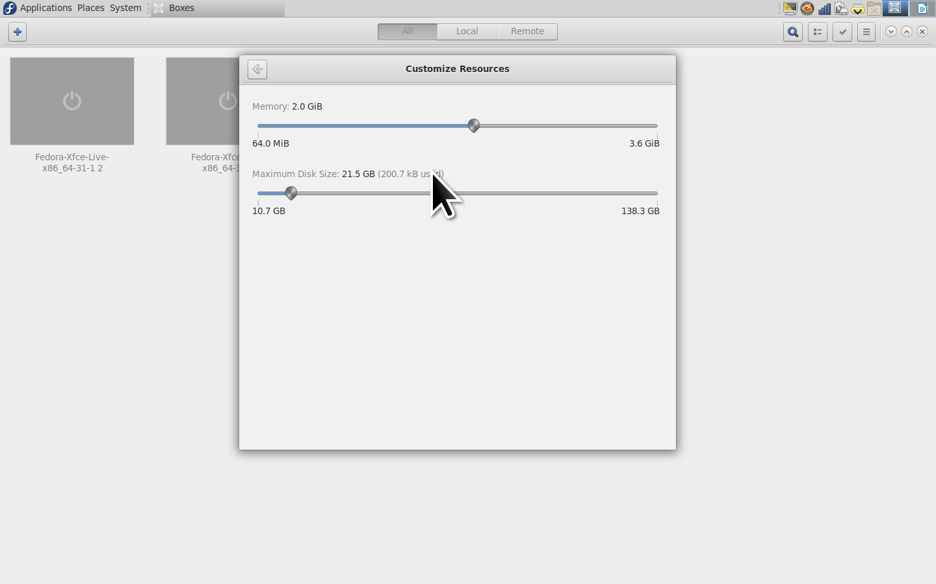
Na parte de customizar, nós podemos colocar a quantidade de memoria desejada e a quantidade de espaço em disco.

Slide 17

Podemos tamb[em customizar na clicando no botão direito do mouser, em alguma maquína virtual e indo em properties

Slide 18
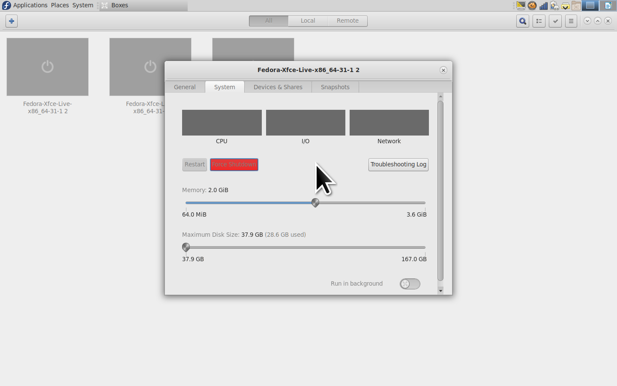
Aqui podemos fazer as mesma coisas.

Slide 19
04)Vamos instalar o Sistema Operacional Linux Fedora 31 XFCE para a VM, mas para hadoop também pode ser usado Ubuntu ou Linux Mint, ele também roda em Windows.

Slide 20
05) Instalando o Linux Fedora

Slide 21

Esse é o linux que vamos usar o fedora 31 xfce.

Slide 22
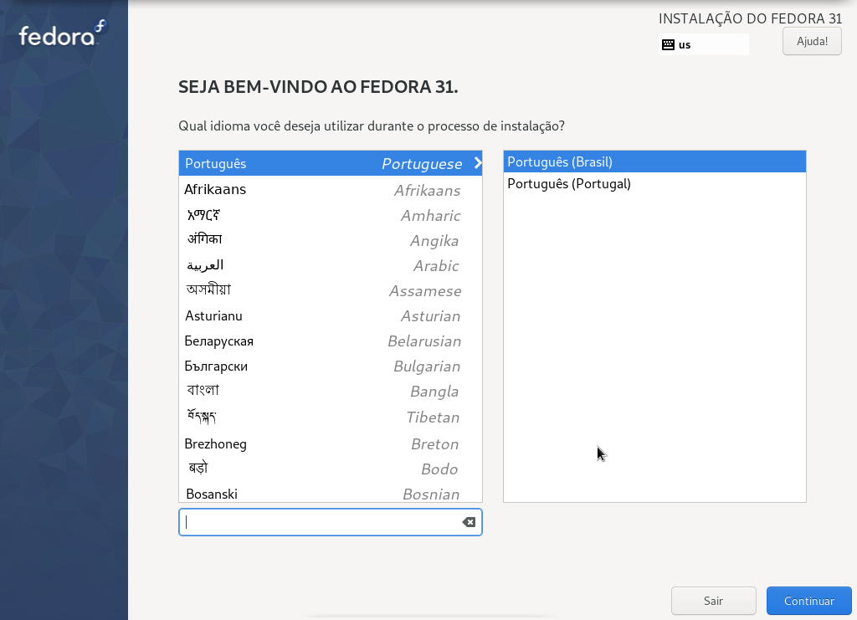
Na instalação do programa escolha seu idioma aqui vamos usar o Português mesmo.

Slide 23
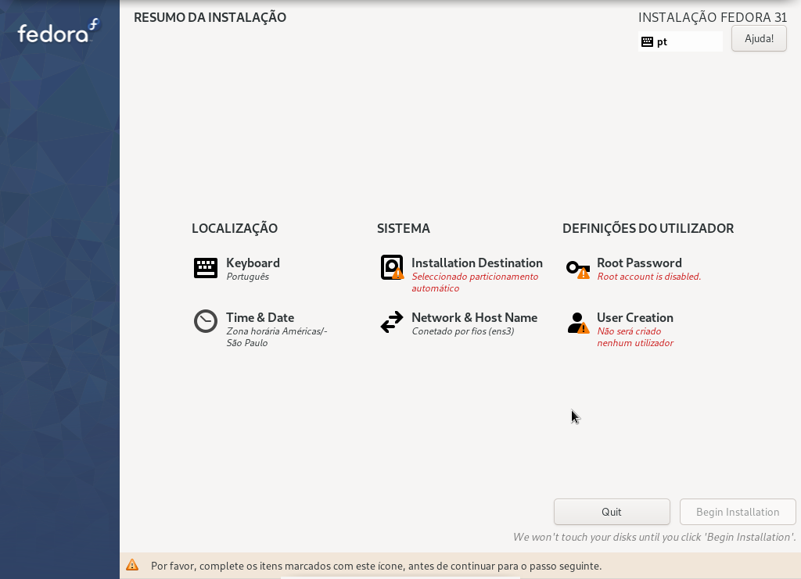
È assim que é a instalação do fedora

Slide 24
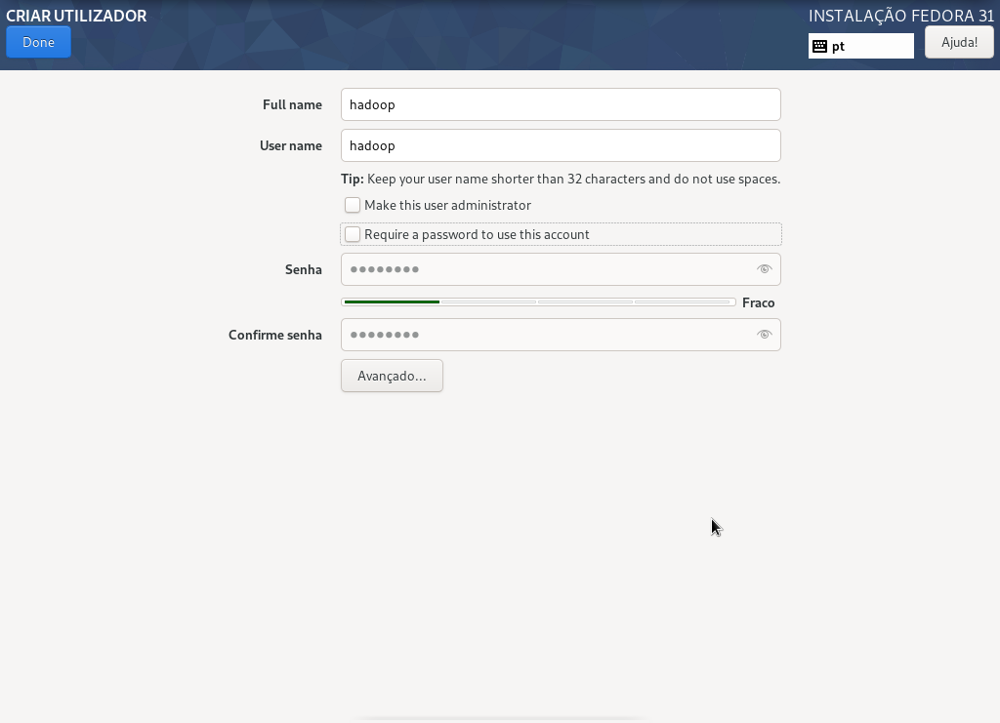
Aqui podemos escolher o nome de usuário no nosso caso vai ser hadoop.
Podemos escolher ou não uma senha para esse usuário.

Slide 25
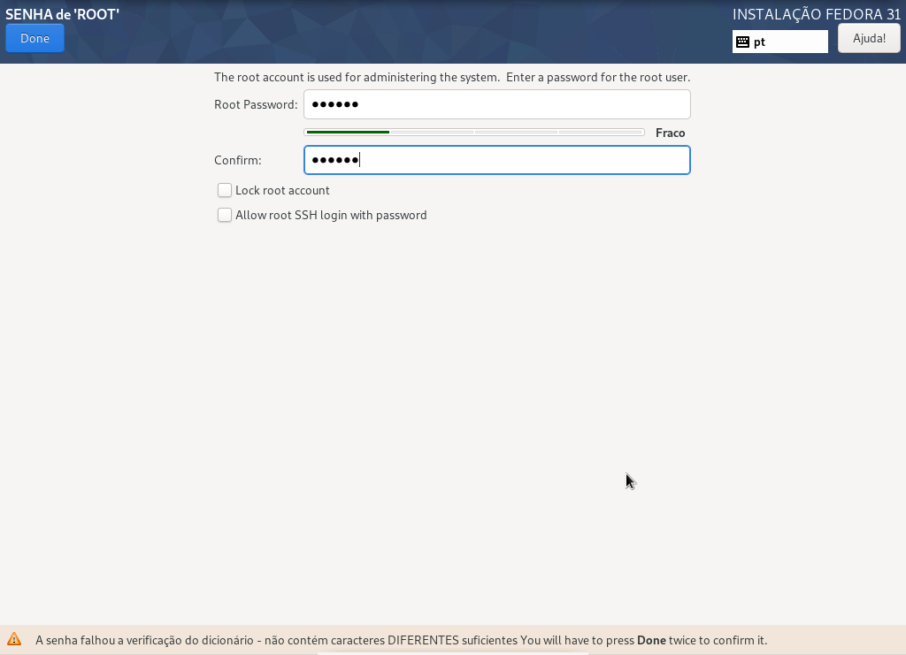
Agora vamos escolher a senha para o root que é o usuário de maior privilégio no linux.

Slide 26
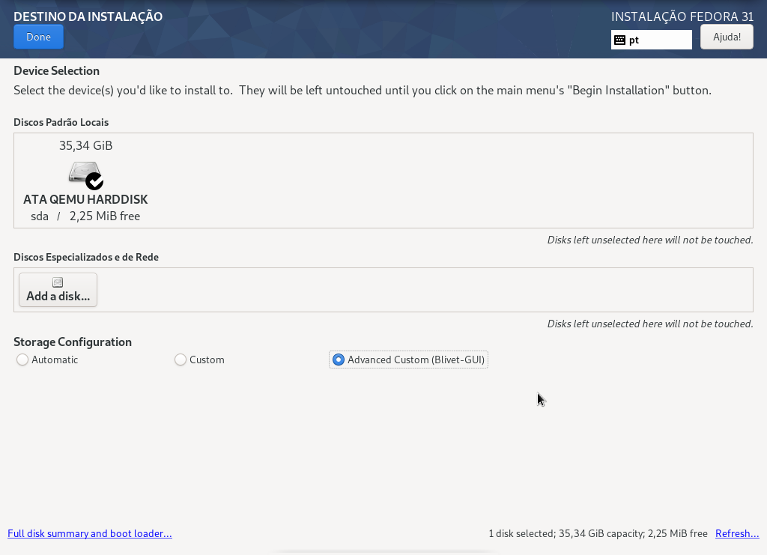
Nessa parte estamos mostrando a janela do programa.

Slide 27
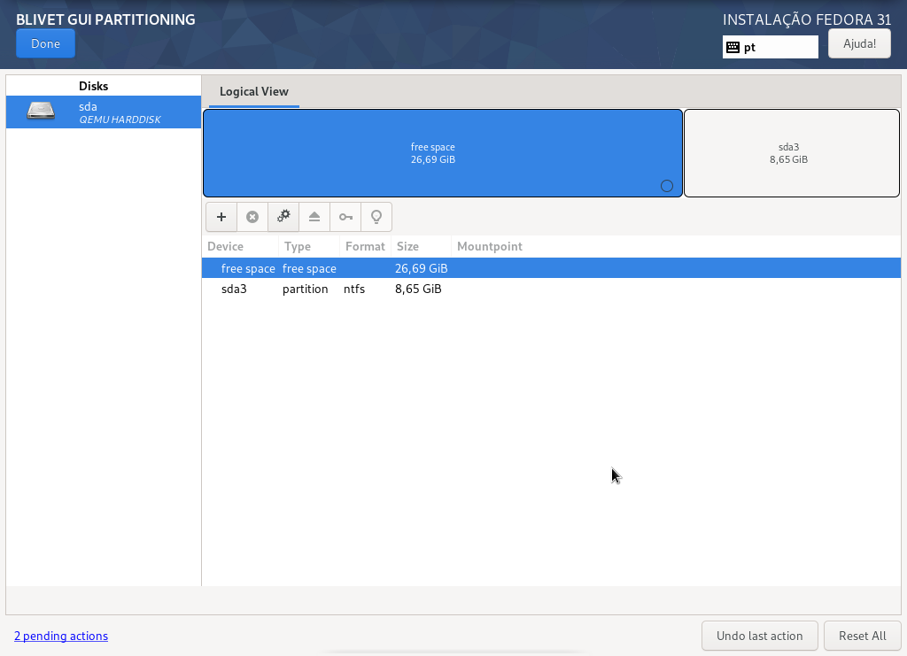
Aqui pé onde as partrições vc escolha a melhor maneira para a sua maquína virtual.

Slide 28
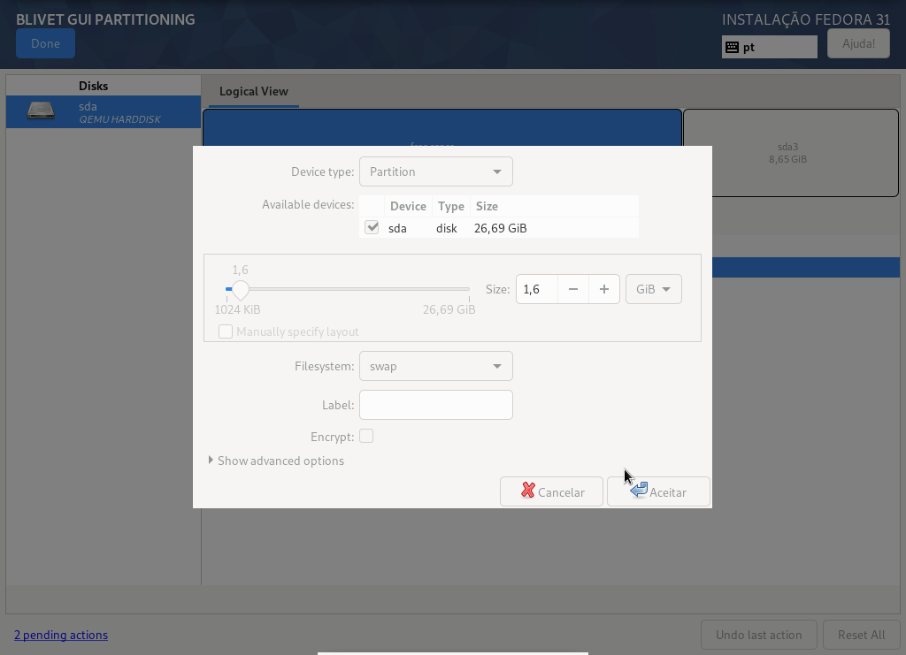
É sempre bom ter uma partição para a memória swap caso sua maquina tenha pouco espaço de memoria.

Slide 29
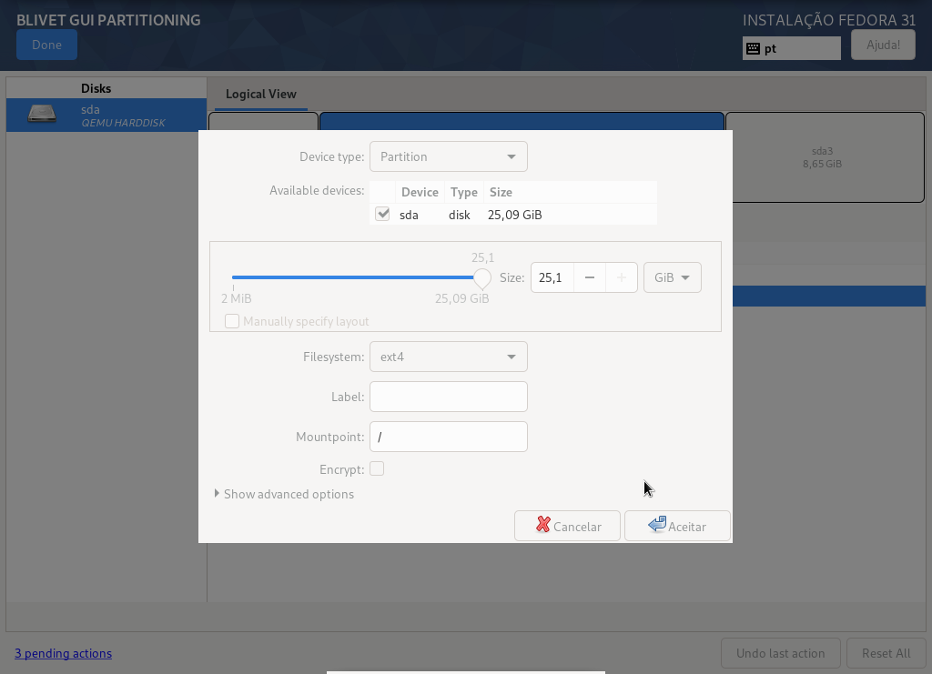
No fedora você tem que colocar uma / ali que mostra na imagem pq no linux podemos colocar os as pastas em diferentes partições, tipo a home em um lugar diferente do disco do sistema.

Slide 30
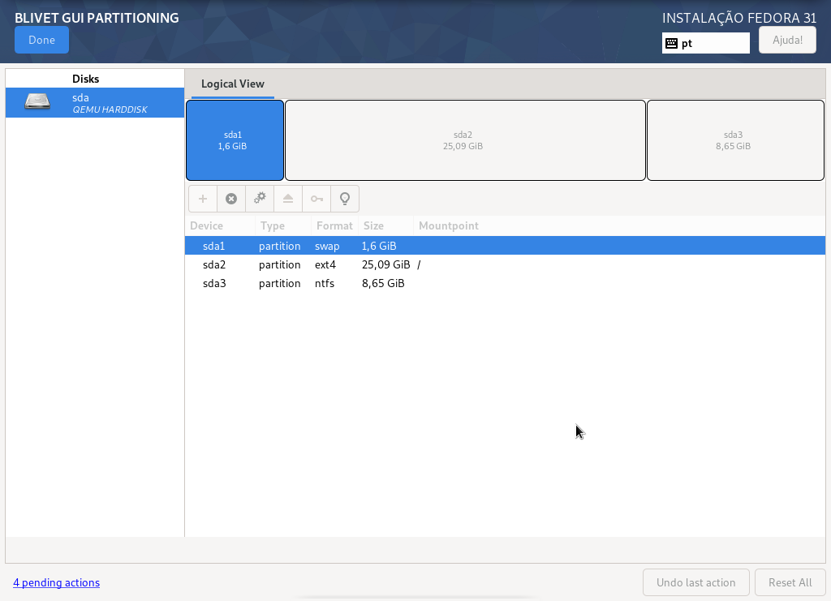
Se tudo estiver pronto aperte em Done o botão azul lá do canto.

Slide 31
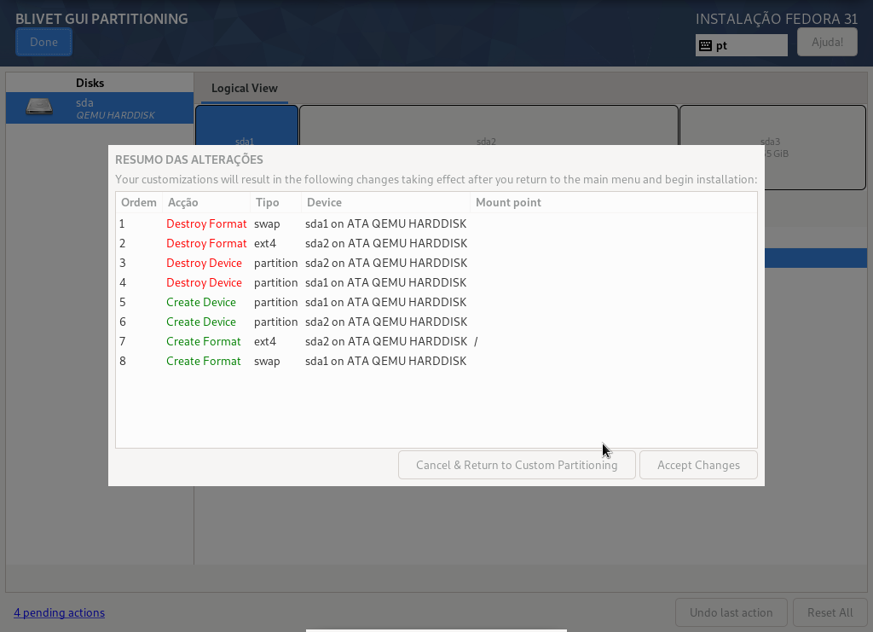
Uma janela parecida com essa edve aparecer, se tudo estiver certe aperte em accept

Slide 32
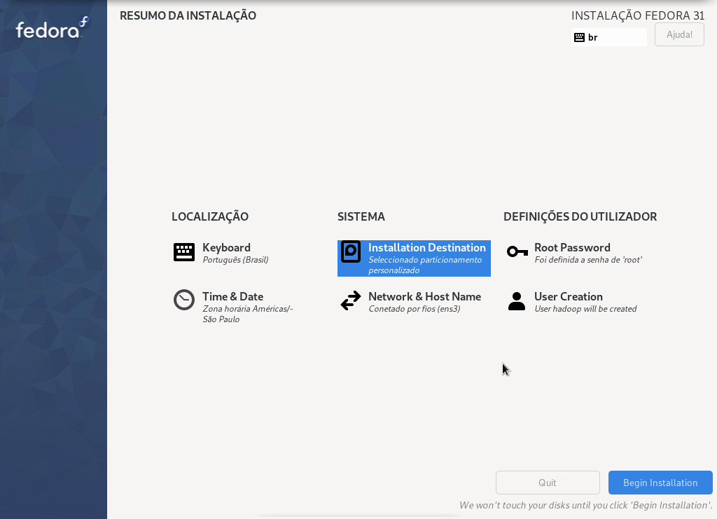
Se você ja configurou isso tudo aperte no botão azul para fazer a instalação.

Slide 33
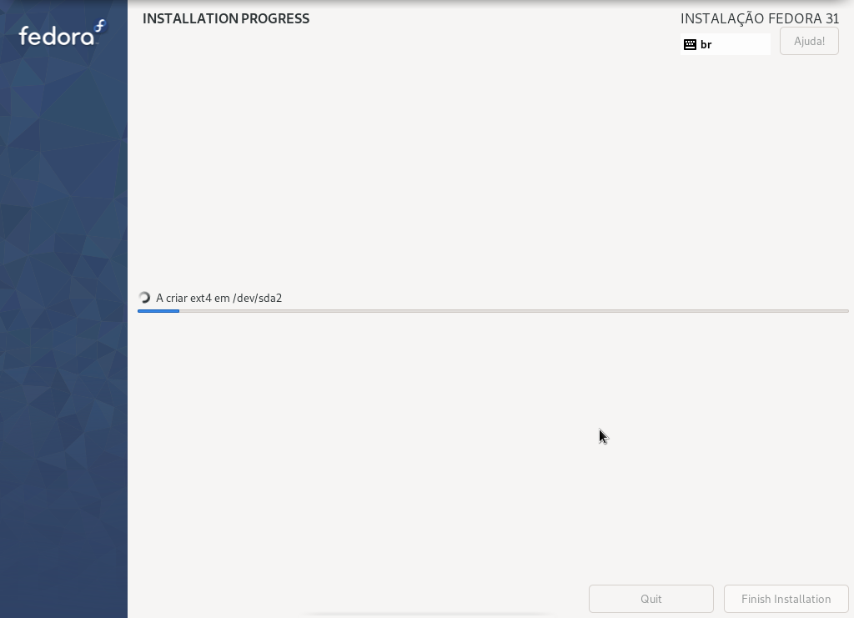
Ai é só esperar isso carregar leva uns 30 minutos para a instalação ficar completa.

Slide 34
06)conhecendo o XFCE
O XFCE é uma interface gráfica do Linux, é um dos muitos ambientes de
Trabnalho para se trabalhar com essa plataforma, sendo um dos mais leves por isso vamos utilizar ele, pela sua leveza, ele lembra bem de leve os antigos windows 2000,me,98 mas trás recursos bem avançados.
Pra uma instalação hadoop sempre recomenda ter ambientes leves.

Slide 35
07)Criando usuário hadoop
Caso você não instalou seu sistema junto com o nosso tutorial aqui vamos criar um usuário para o hadoop:
adduser hadoop
password hadoop

Slide 36
09) Agora vamos baixar o Hadoop pelo navegador

Slide 37
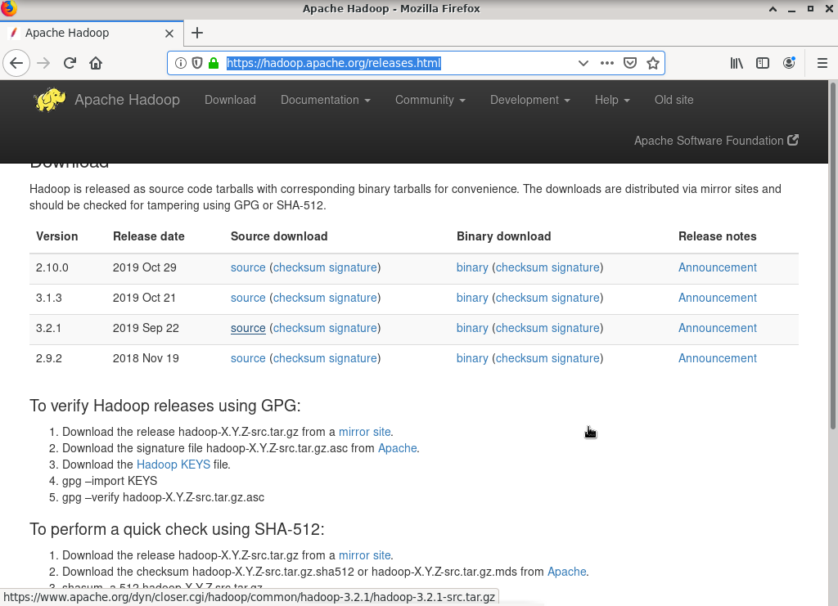
entre nesse site:
https://hadoop.apache.org/releases.html
Baixa a versão que vc quiser do hadoop nesse caso, vamos baixar a versão 3

Slide 38
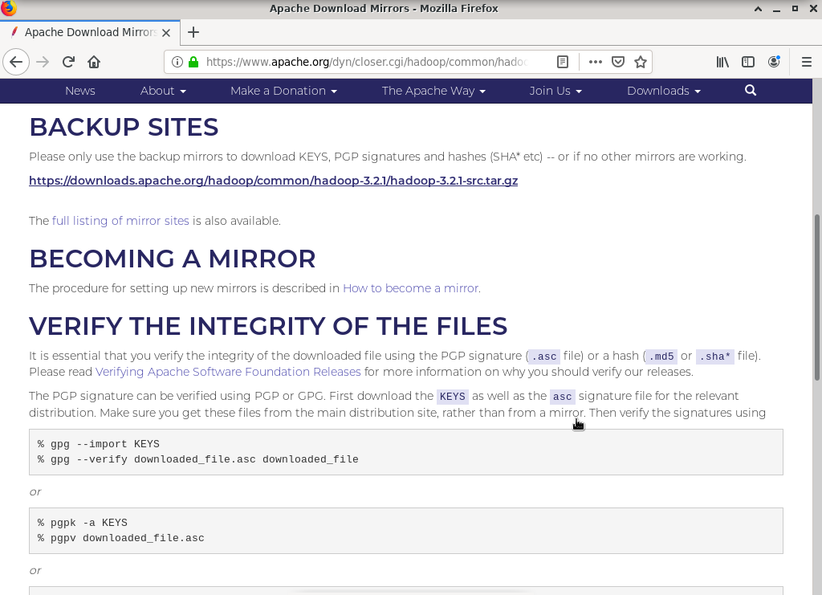
entre nesse site:
https://hadoop.apache.org/releases.html
Baixa a versão que vc quiser do hadoop nesse caso, vamos baixar a versão 3

Slide 39
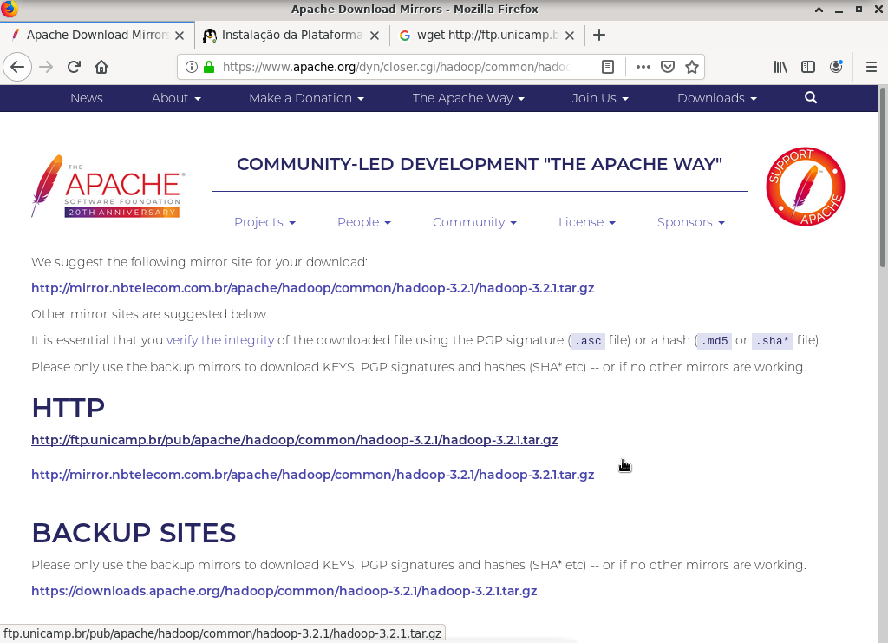
entre nesse site:
https://hadoop.apache.org/releases.html
Baixa a versão que vc quiser do hadoop nesse caso, vamos baixar a versão 3

Slide 40
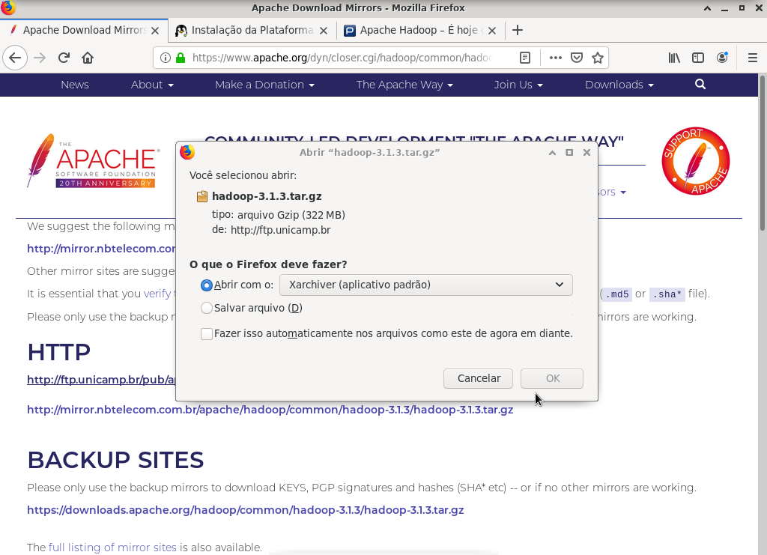
entre nesse site:
https://hadoop.apache.org/releases.html
Baixa a versão que vc quiser do hadoop nesse caso, vamos baixar a versão 3

Slide 41
10) Descompatar o arquivo.

Slide 42
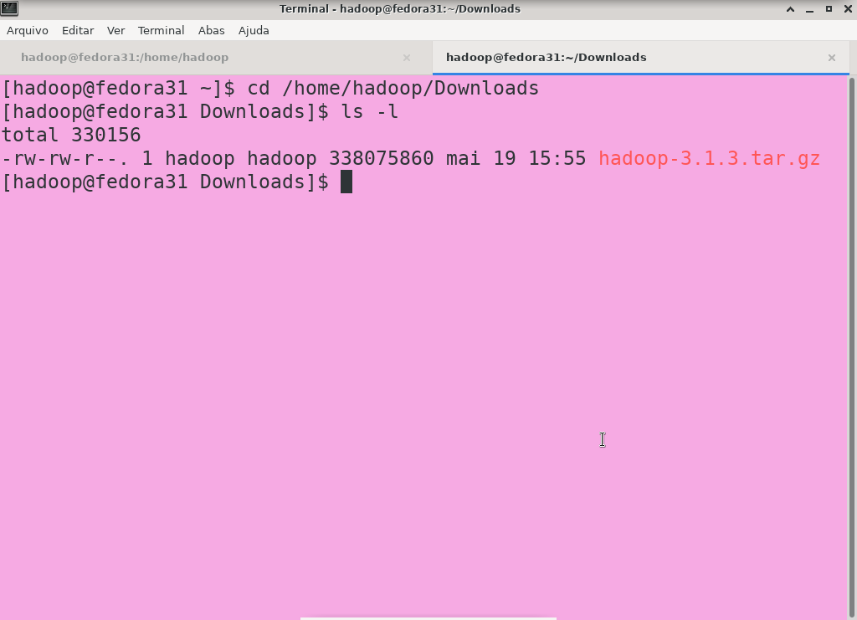
(detalhe essa operação não precisa ser feita como root, então é bom abrir uma nova aba no seu terminal)
Vai até a pasta de Downloads do seu linux geralmente o caminho é esse:
cd /home/hadoop/Downloads

Slide 43
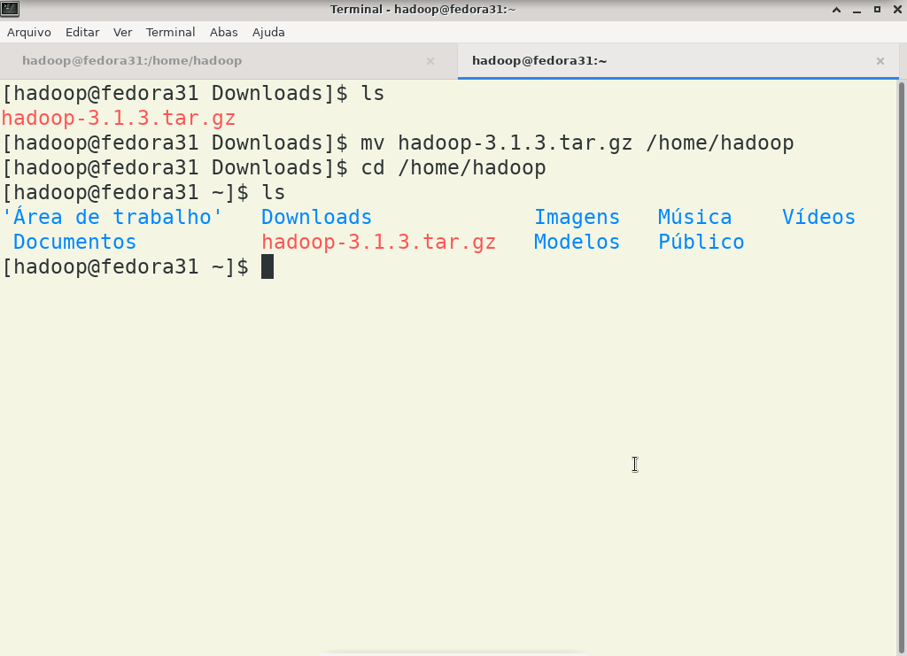
Para ver as coisas que tem aqui nessa pasta Digite esse comandos
ls -l
Agora mova o arquivo para a pasta home/hadoop
mv hadoop-3.1.3.tar.gz home/hadoop

Slide 44
Depois disso, vamos descompactar o arquivo
tar -xzvf hadoop-3.1.3.tar.gz

Slide 45
11) Instalação do java no Fedora e outros linux.

Slide 46
dnf install java-1.8.0-openjdk-devel
Você aperte S ou Y se você esta usando um sistema em português ou em ingles
Se você esta usando o oracle linux:
yum install -y --enablerepo=ol7_ociyum_config oci-included-release-el7
Caso seu linux seje Debian, Ubuntu ou linux mint o comando é esse
sudo add-apt-repository ppa:webupd8team/java
sudo apt-get update
sudo apt-get install oracle-java8-installer
agora você também pode baixar o JDK 11 direto do site da oracle
https://www.oracle.com/java/technologies/javase/javase-jdk8-downloads.html

Slide 47
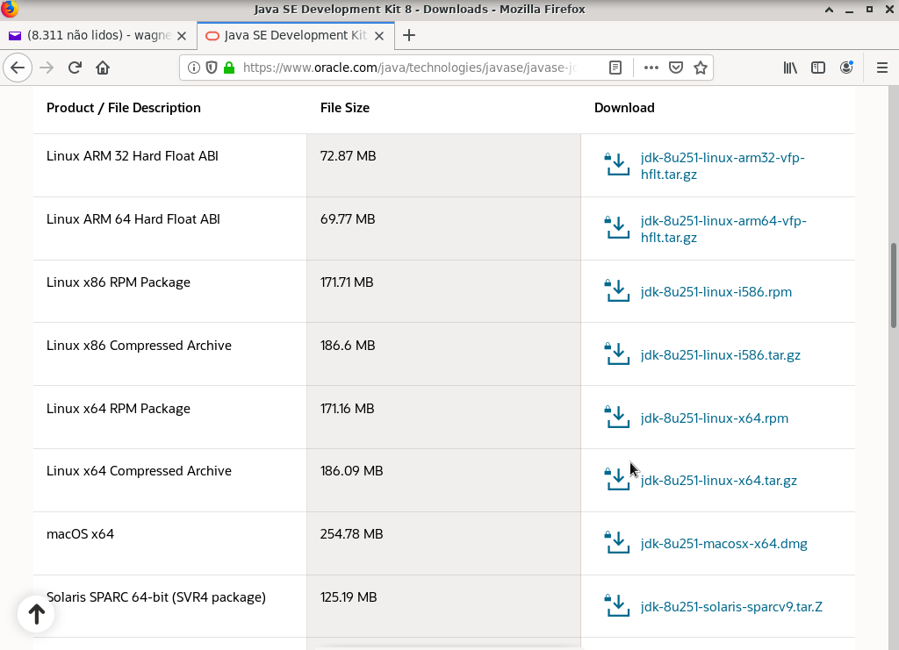
depois que você baixou o Java no site da oracle.
Digite: esses comandos como usuario root.
cd Downloads
rpm -Uvh jdk-8u251-linux-i586.rpm
no Hadoop 3 o jdk 8 pode não funcionar muito bem então recomendo que baixe a versão 11 do java no site da oracle.

Slide 48
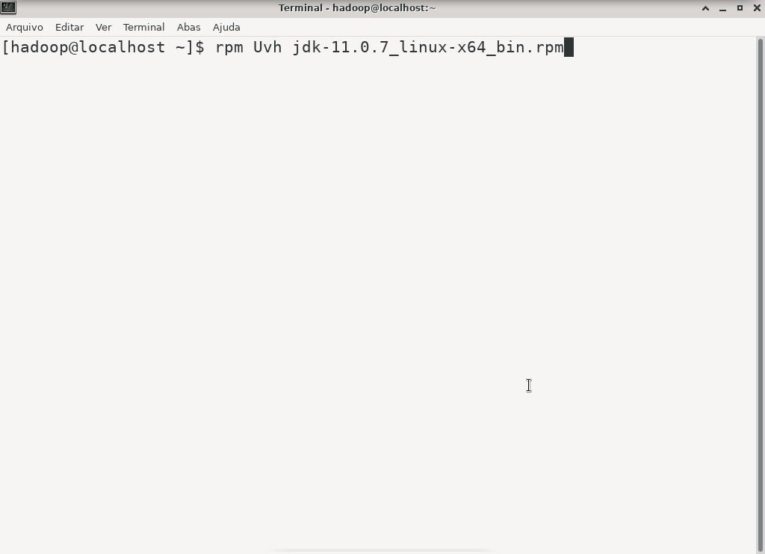
rpm Uvh jdk11.0.7_linux-x64_bin.rpm
yum list jdk*
sudo yum install jdk1.8.x86_64 # para oracle linux
Dnf install jdk1.8.x86_64 # para fedora
sudo yum update

Slide 49
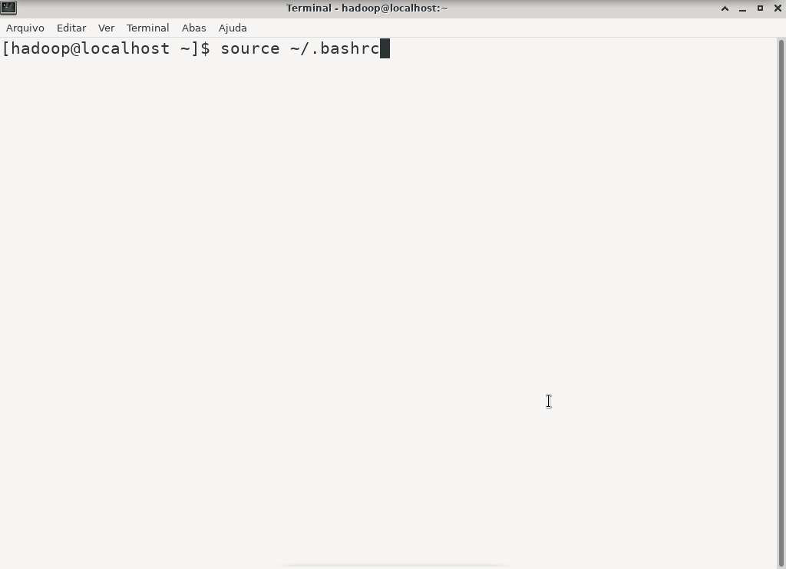
sudo yum groupinstall "Server with GUI"
sudo ln -sf /lib/systemd/system/runlevel5.target /etc/systemd/system/default.target
Depois disso tudo carrego o programa com
source ~/.bashrc

Slide 50
12) Descompactando os arquivos.

Slide 51
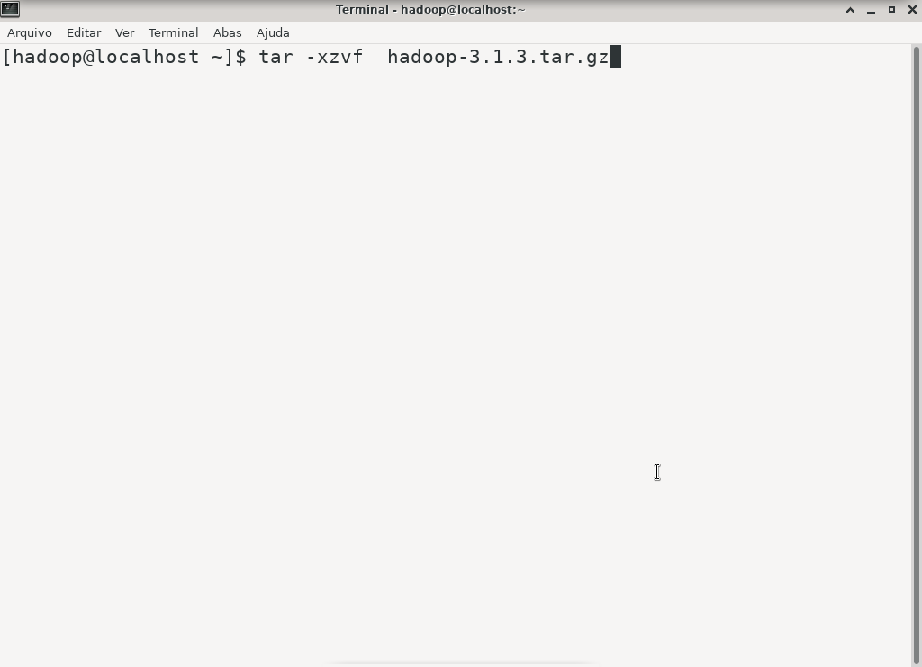
Depois disso, vamos descompactar o arquivo
tar -xzvf hadoop-3.1.3.tar.gz

Slide 52
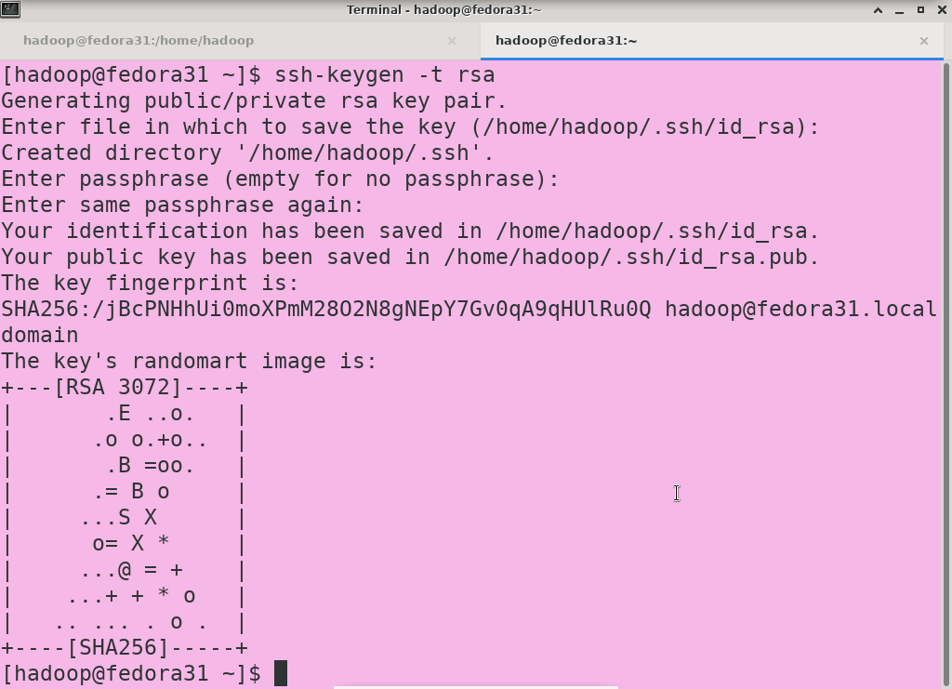
Digite esse comando no terminal:
ssh-keygen -t rsa
vai apertando enter depois e se perguntar yes ou não aperte yes

Slide 53
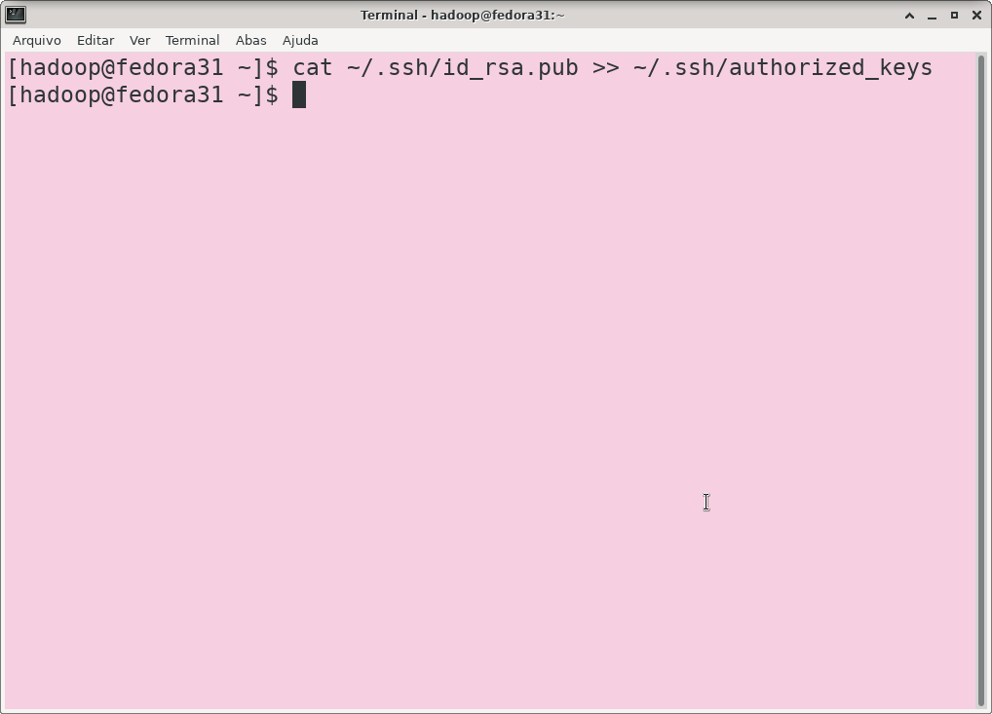
Agora de autorização para a chave que vc criou
cat ~/.ssh/id_rsa.pub >> ~/.ssh/authorized_keys

Slide 54
chmod 640 ~/.ssh/authorized_keys
Veja o seu hostname
hostname
agora testes seu SSH com esse comando aqui.
ssh fedora31.localdomain
(detalhe esse é o meu ssh o seu ssh pode esta diferente desse veja como vai ficar no seu hostname)
ssh localhost.localdomain

Slide 55
13) Configurando o Barshrc

Slide 56
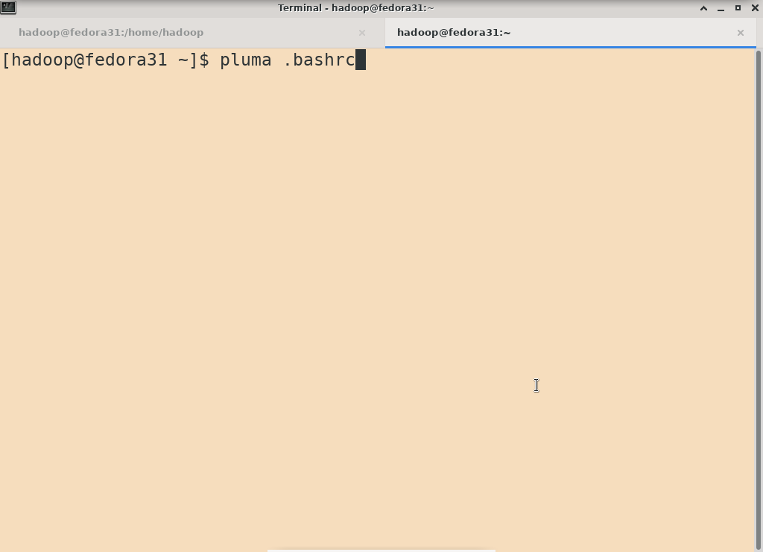
Depois dos passos acima agora vamos fazer editar o arquivo .bashrc você pode usar qualquer editor para fazer isso para usar um editor de texto basta digitar o nome do programa na frente do arquivo
por exemplo se você quer usar o nano você faz assim
nano .bashrc
no nosso caso vamos usar o pluma que é mais fácil para editar, mas se você só estiver com o linux sem interface gráfica nenhuma só podera usar o nano ou o vi

Slide 57
no arquivo você deve colocar essas coisas
#java
export JAVA_HOME=/usr/java/default
export PATH=$PATH:$JAVA_HOME/bin
export CLASSPATH=.:$JAVA_HOME/jre/lib:$JAVA_HOME/lib:$JAVA_HOME/lib/tools.jar
## Variaveis do hadoop
export HADOOP_HOME=/home/hadoop/hadoop-3.1.3
export HADOOP_INSTALL=$HADOOP_HOME
export HADOOP_MAPRED_HOME=$HADOOP_HOME
export HADOOP_COMMON_HOME=$HADOOP_HOME
export HADOOP_HDFS_HOME=$HADOOP_HOME
export YARN_HOME=$HADOOP_HOME
export HADOOP_COMMON_LIB_NATIVE_DIR=$HADOOP_HOME/lib/native
export PATH=$PATH:$HADOOP_HOME/sbin:$HADOOP_HOME/bin
export HADOOP_OPTS="-Djava.library.path=$HADOOP_HOME/lib/native"

Slide 58
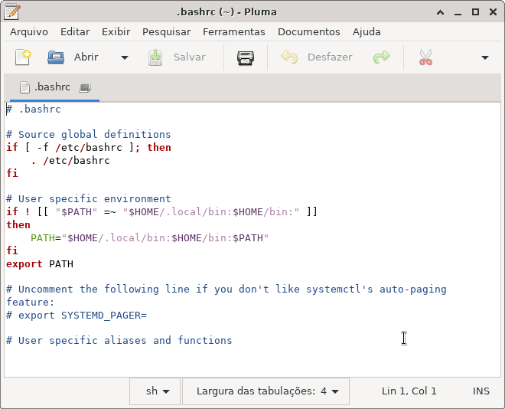

Slide 59
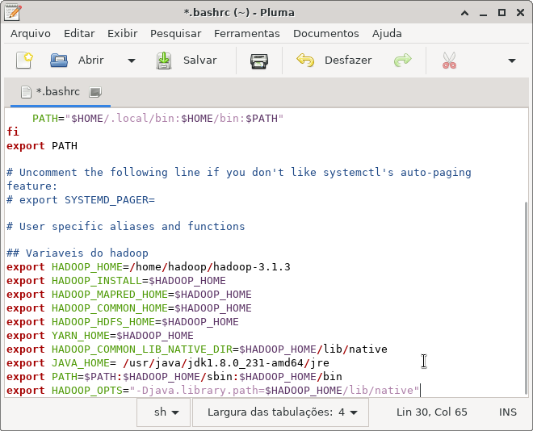
(se você esta usando o NANO use ctrl O para salvar o arquivo e aprete Y ou S para salvar e depois aperte ctrl X para sair do programa).
agora digite isso aqui no terminal
source ~/.bashrc

Slide 60
14) Editando os arquivos do hadoop

Slide 61
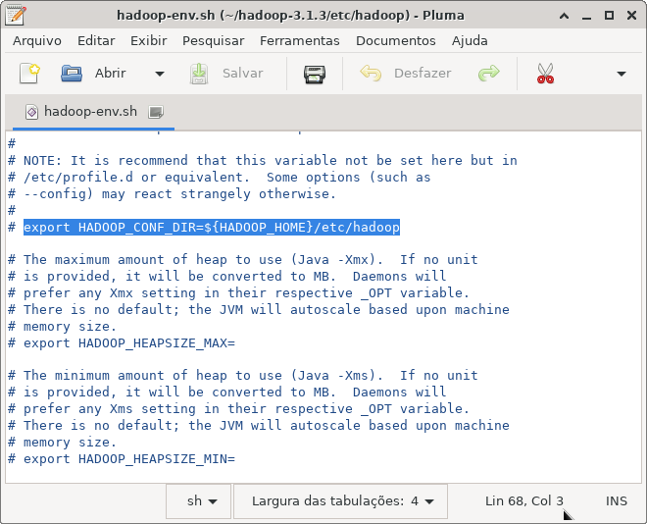
hadoop-env.sh esse é o primeiro arquivo que vamos editar nesse tutorial
no terminal digite esse comando:
pluma /home/hadoop/hadoop-3.1.3/etc/hadoop/hadoop-env.sh
nano /home/hadoop/hadoop-3.1.3/etc/hadoop/hadoop-env.sh

Slide 62
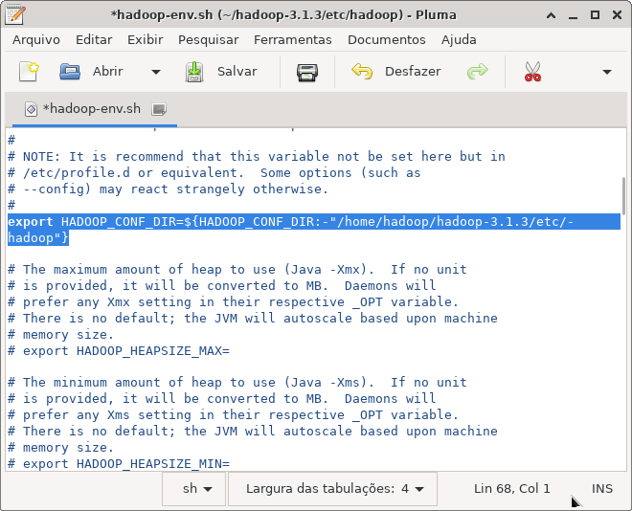
você tem que colocar isso aqui no arquivo:
export JAVA_HOME=${JAVA_HOME:-"/usr/java/jdk1.8.0_251-i586/jre"}
detalhe você deve ver qual é a sua configuração do seu java, e qual pasta ele se encontra corretamente, para saber mais sobre isso.
Digite no terminal cd /urs/java depois com um ls veja o caminho
no mesmo arquivo procure por isso:
export HADOOP_CONF_DIR=${HADOOP_CONF_DIR:-"/etc/hadoop"}

Slide 63
export HADOOP_CONF_DIR=${HADOOP_CONF_DIR:-"/home/hadoop/hadoop-3.1.3/etc/hadoop"}
(se você está usando o Pluma ou você pode apertar as teclas ctrl F para buscar mais rapidamente e economizar tempo)
depois salve e feche o arquivo

Slide 64
15) configurando o arquivo:

Slide 65
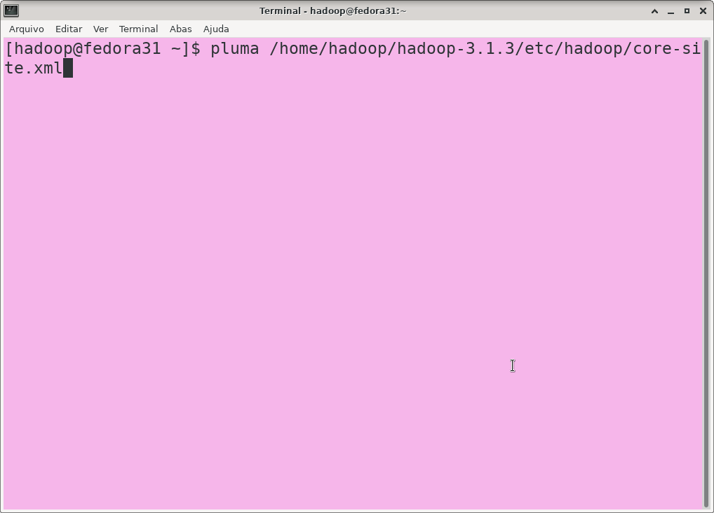
o arquivo core-site.xml é onde são informados os daemon do hadoop onde o NameNode está sendo executado no cluster.
Edite o seguinte arquivo, e coloque essas coisas entre <configuration> e </configuration>
nano /home/hadoop/hadoop-3.1.3/etc/hadoop/core-site.xml
pluma /home/hadoop/hadoop-3.1.3/etc/hadoop/core-site.xml

Slide 66
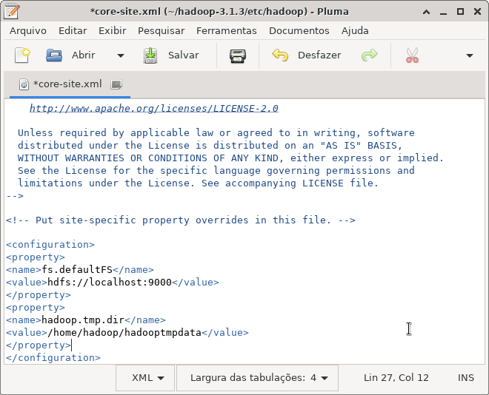
<property>
<name>fs.defaultFS</name>
<value>hdfs://localhost:9000</value>
</property>
<property>
<name>hadoop.tmp.dir</name>
<value>/home/hadoop/hadooptmpdata</value>
</property>

Slide 67
Agora crie uma pasta hadooptmpdata assim:
mkdir /home/hadoop/hadooptmpdata
Agora crie uma pasta para o HDFS
mkdir /home/hadoop/hdfs
Agora crie uma pasta para o Namenode
mkdir /home/hadoop/hdfs/namenode
Agora criaremos a pasta para o datanode
mkdir /home/hadoop/hdfs/datanode

Slide 68
16) Configurando o hdfs-site.xml

Slide 69
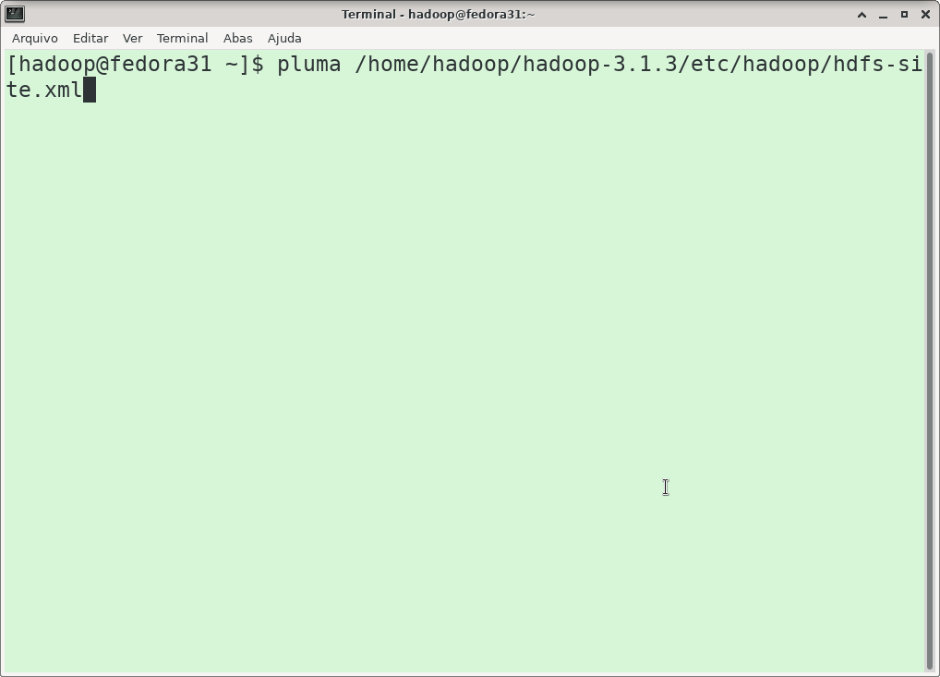
Nele temos as definições de configurações para o aemons do HDFS
para entrar no arquivo:
pluma /home/hadoop/hadoop-3.1.3/etc/hadoop/hdfs-site.xml
coloque isso entre <configuration> e </configuration>

Slide 70
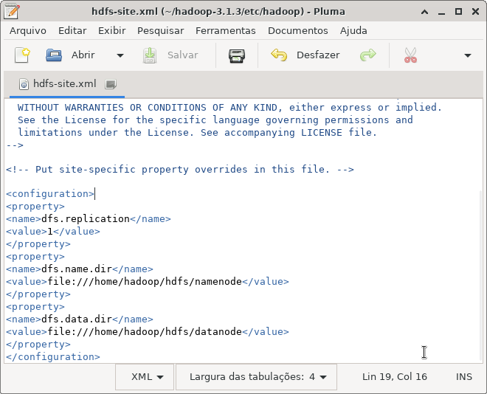
<property>
<name>dfs.replication</name>
<value>1</value>
</property>
<property>
<name>dfs.name.dir</name>
<value>file:///home/hadoop/hdfs/namenode</value>
</property>
<property>
<name>dfs.data.dir</name>
<value>file:///home/hadoop/hdfs/datanode</value>
</property>

Slide 71
17) Configurando as variáveis do arquivo mapred-site.xml

Slide 72
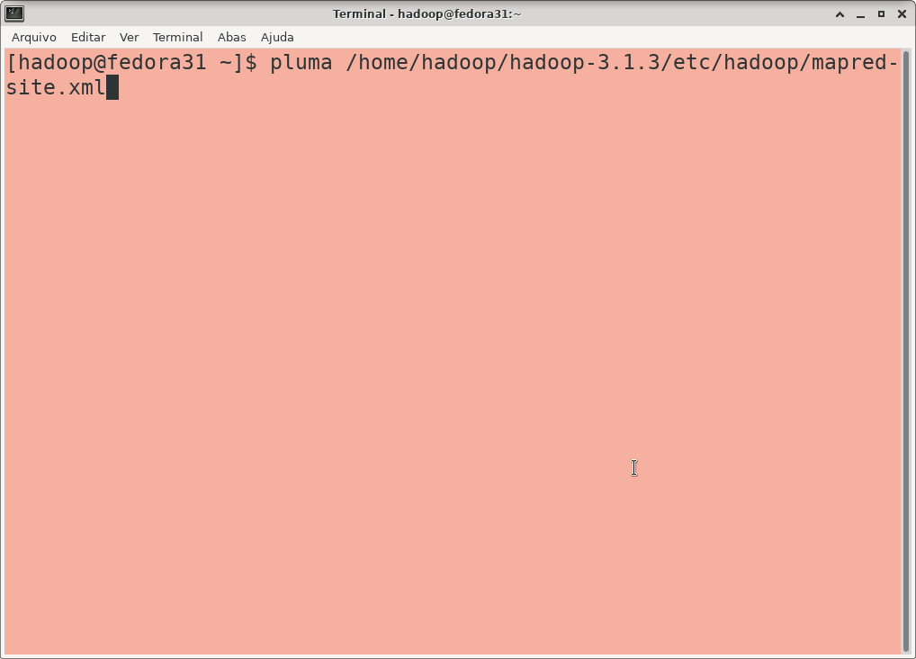
esse arquivo contém as definições de configurações para daemons do MapReduce, o job tracker e os task-trackers.
Edite o arquivo como você fez das outras vezes o comando é esse:
pluma /home/hadoop/hadoop-3.1.3/etc/hadoop/mapred-site.xml
coloque agora essas informações entre <configuration> e </configuration>

Slide 73
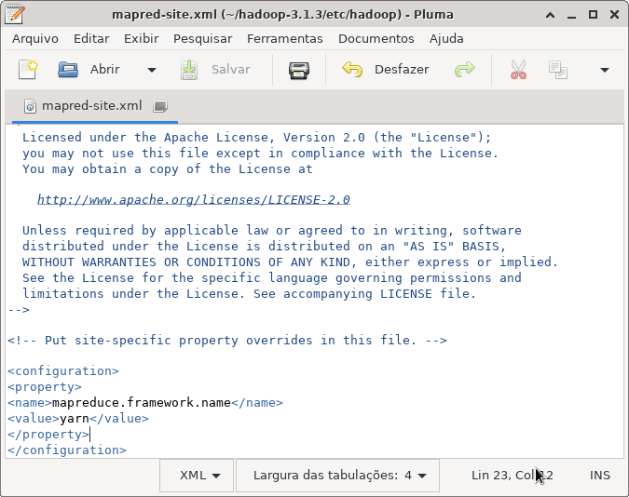
<property>
<name>mapreduce.framework.name</name>
<value>yarn</value>
</property>

Slide 74
18) Configurando as váriaveis do arquivo yarn-site.xml

Slide 75
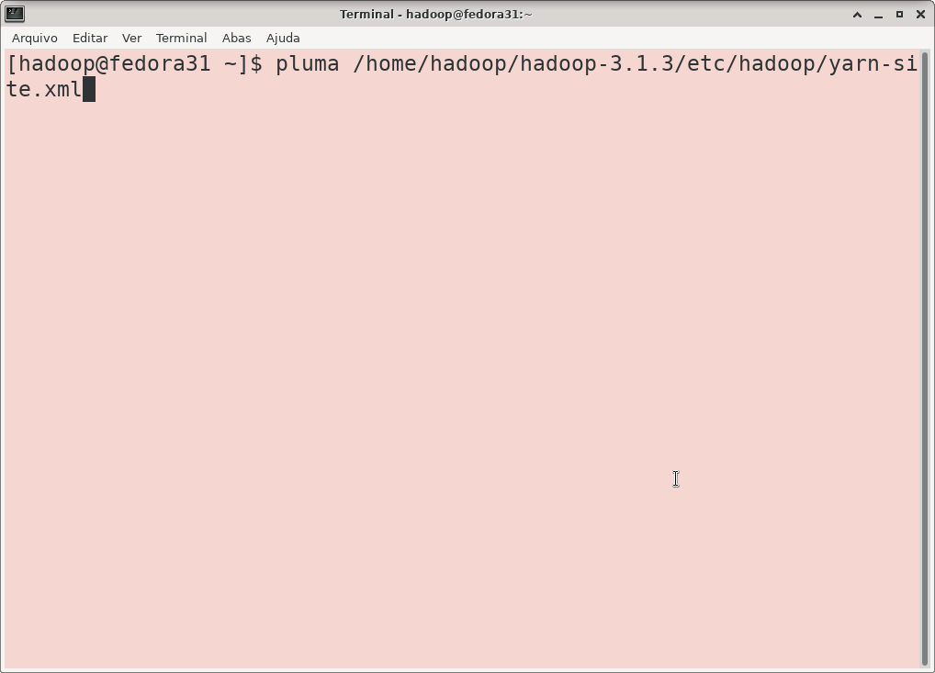
é uma tecnologia de gerenciamento de recursos e agendamento de tarefas na estrutura de processamento distribuido é um dos principais componentes do hadoop.
Edite o arquivo com esse comando:
pluma /home/hadoop/hadoop-3.1.3/etc/hadoop/yarn-site.xml

Slide 76
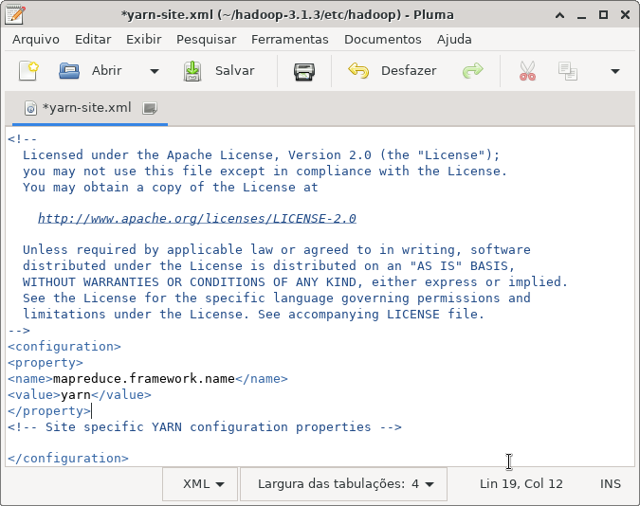
e coloque isso aqui igual você ja fez em todos os outros
<property>
<name>mapreduce.framework.name</name>
<value>yarn</value>
</property>

Slide 77
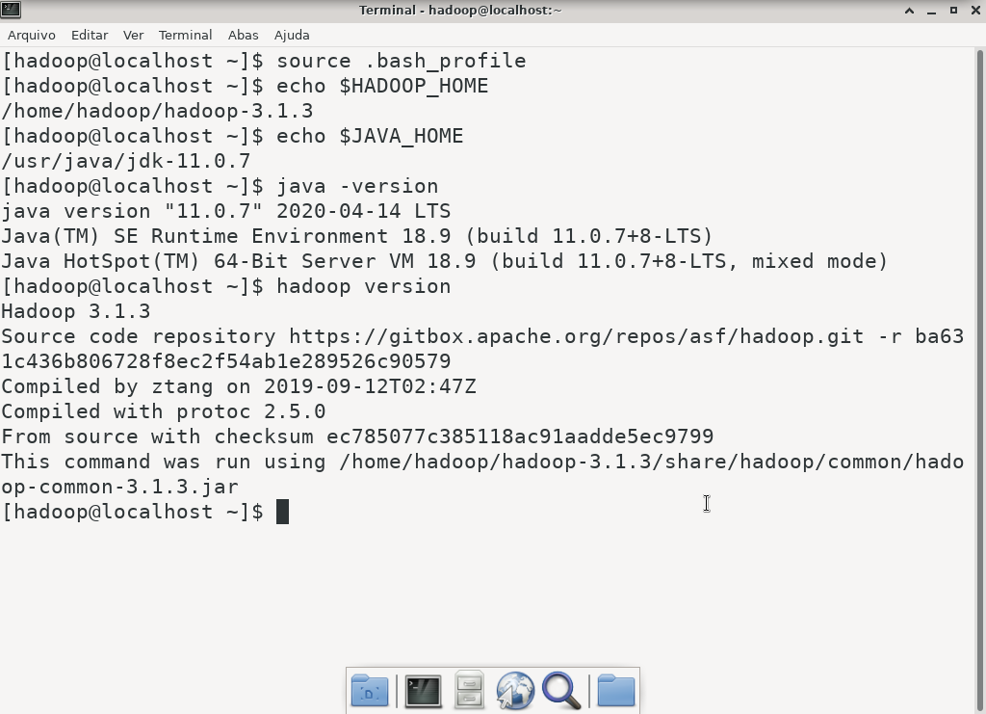
Ágora seu Hadoop parece que está pronto.
Para terminar Digite esses comandos n seu terminal
source .bash_profile
echo $HADOOP_HOME
echo $JAVA_HOME
java -version
hadoop version

Slide 78
19) Vamos agora iniciar um cluster do Hadoop

Slide 79
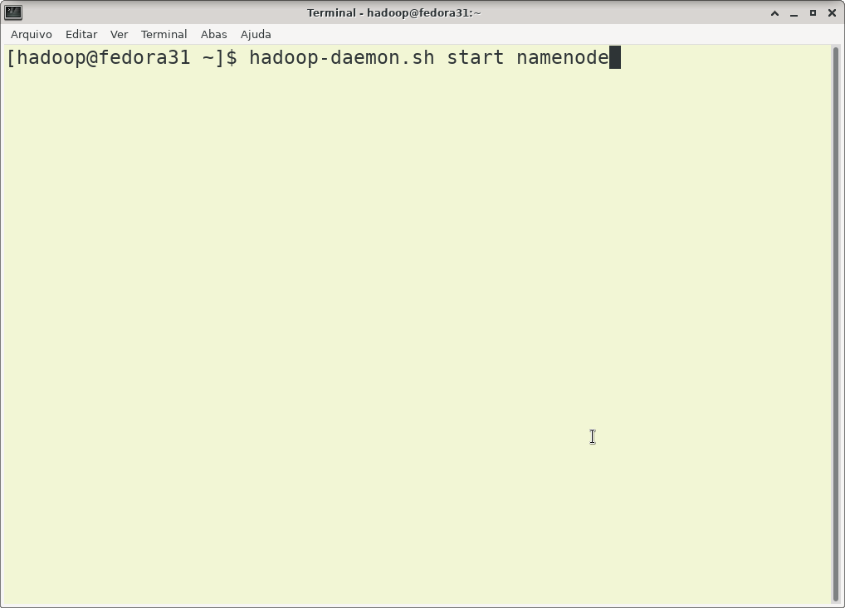
hdfs namenode –format

Slide 80
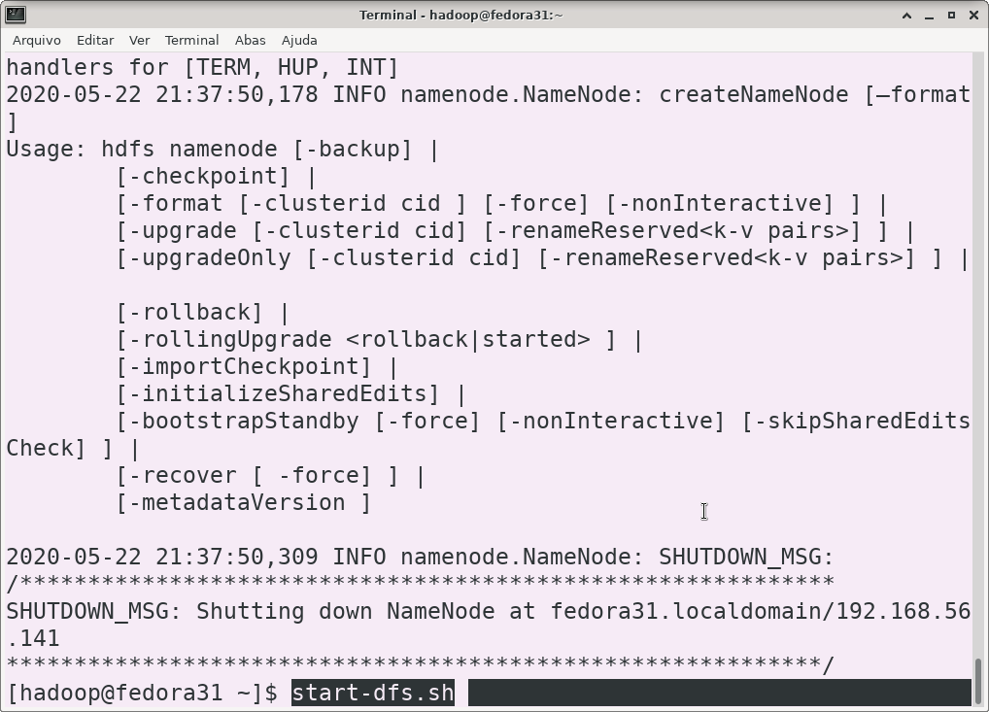
depois digite esse comando
start-dfs.sh

Slide 81
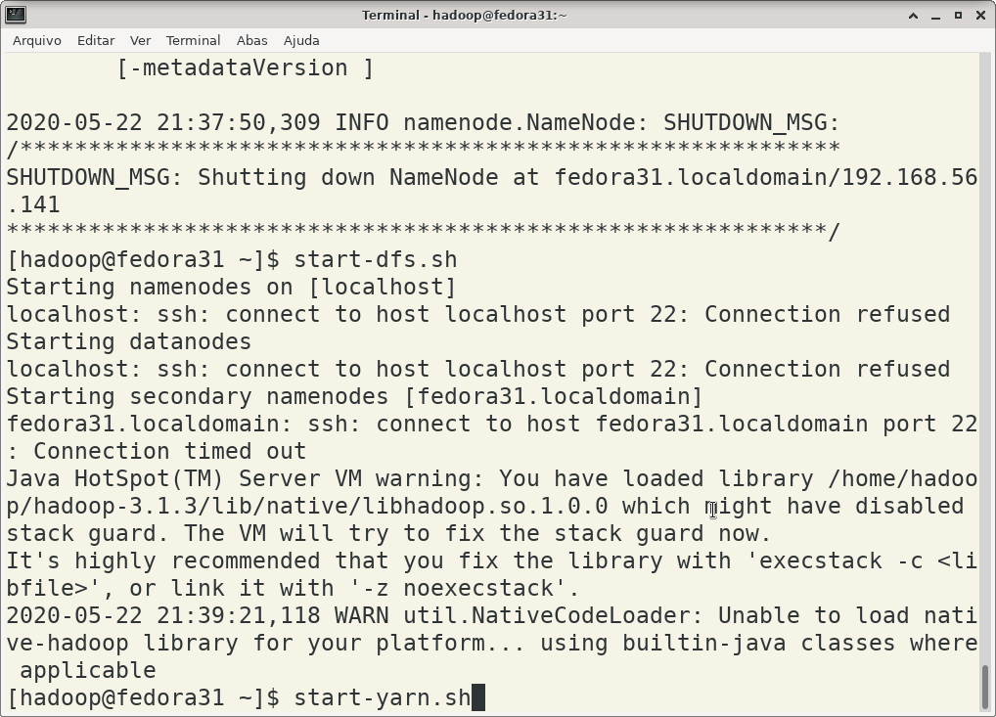
Caso o seu Hadoop faça a perguntaresponda yes no nosso caso ele não fez nenhuma pergunta.
Para iniciar os serviços YARN
start-yarn.sh

Slide 82
Iniciar o NameNode
hadoop-daemon.sh start namenode

Slide 83
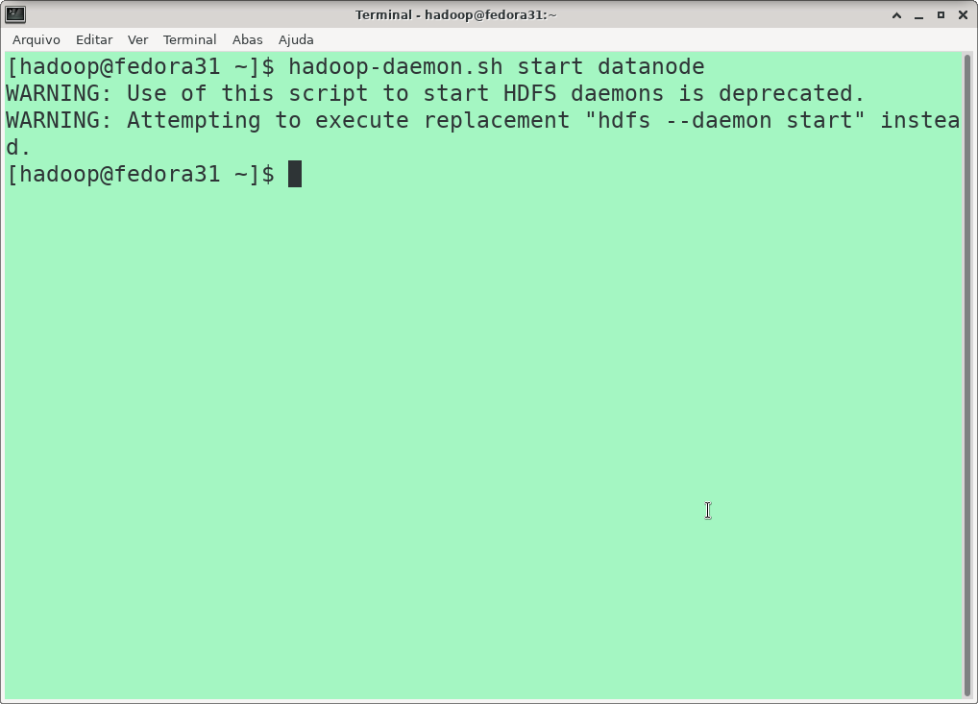
Iniciar NodeManager
hadoop-daemon.sh start datanode

Slide 84
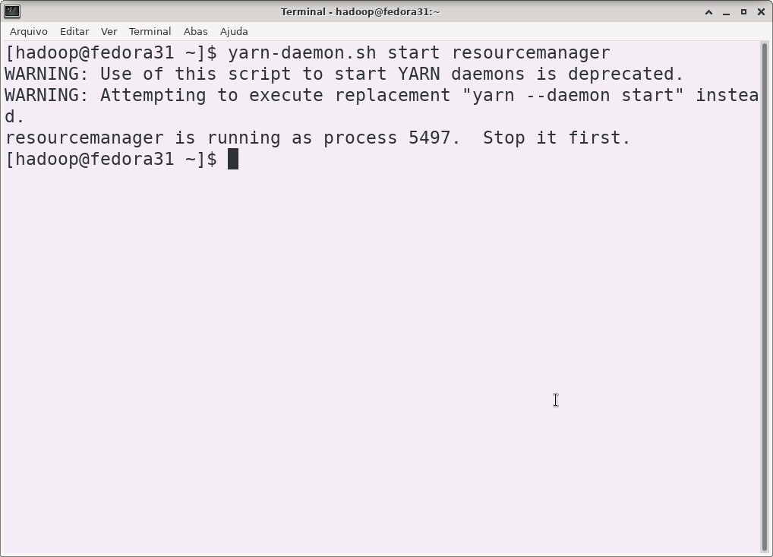
Iniciar o ResourceManager
yarn-daemon.sh start resourcemanager

Slide 85

Iniciar o NodeManager
yarn-daemon.sh start nodemanager

Slide 86

Iniciar o JobHistoryServer
mr-jobhistory-daemon.sh start historyserver

Slide 87

Agora digite JPS para ver os processos:
jps

Slide 88
20) vamos criar uma pasta e um arquivo.

Slide 89

Crie o diretório /user no Hadoop.
hadoop fs -mkdir /user
Crie o diretório /user/hadoop no Hadoop.
hadoop fs -mkdir /user/hadoop

Slide 90

Crie um arquivo para ser copiado para o Hadoop.
ls > teste.txt
Copie um arquivo para o Hadoop.
hadoop fs -copyFromLocal teste.txt

Slide 91

Liste os arquivos existentes no ambiente Hadoop.
hadoop fs -ls
Mude as permissões do arquivo para 666.
hadoop fs -chmod 666 teste.txt
Liste os arquivos existentes no ambiente Hadoop.
hadoop fs -ls

Slide 92
21) Colocando o Hadoop no Firefox.

Slide 93

no firefox digite esse endereço
http://localhost:50070
(detalhe você tem que por o nome do seus host depois os :50070 se você também está fazendo essa instalação em um fedora 31 é possivel que seu hostname seja o mesmo que o desse tutorial.
Agora vamos executar a interface da web do YARN no firefox.
http://localhost:8088

Slide 94
22) falha na conexção

Slide 95

caso tenho uma falha na sua conecção então você deve fazer o seguinte:
primeiro execute esse comando:
hadoop namenode -format -force
depois esse:
stop-all.sh

Slide 96

e por fim esse comando aqui:
start-all.sh

Slide 97
23) APACHE PIG

Slide 98

A) Baixar o pig nesse site:

Slide 99

no firefox digite esse endereço
http://localhost:50070
(detalhe você tem que por o nome do seus host depois os :50070 se você também está fazendo essa instalação em um fedora 31 é possivel que seu hostname seja o mesmo que o desse tutorial.
Agora vamos executar a interface da web do YARN no firefox.
http://localhost:8088

Slide 100

B) criar uma pasta para o pig no mesmo lugar que instalamos o hadoop.
mkdir Pig

Slide 101

C) entrar na pasta de downloads e mover os arquivos para a pasta pig
cd /Downloads
mv pig-0.17.0-src.tar.gz /home/hadoop/pig
mv pig-0.17.0.tar.gz /home/hadoop/pig
cd /home/hadoop/pig
tar zxvf pig-0.17.0-src.tar.gz
tar zxvf pig-0.17.0.tar.gz

Slide 102

D) Configurando o Pig.
Vai para a home do hadoop
cd /home/hadoop
pluma .bashrc
e coloque essas coisas aqui no final do arquivo.

Slide 103

# PIG
export PIG_HOME=/home/hadoop/pig/pig-0.17.0
export PATH=$PATH:/home/hadoop/pig/pig-0.17.0/bin/
export PIG_CLASSPATH=$HADOOP_CONF_DIR

Slide 104

entre agora nessa pasta:
cd /home/hadoop/pig/pig-0.17.0/conf/
pluma pig.properties
e coloque essas coisas no arquivo:

Slide 105
Logging: verbose = true|false; default is false. This property is the same as -v switch brief=true|false; default is false. This property is the same as -b switch debug=OFF|ERROR|WARN|INFO|DEBUG; default is INFO. This property is the same as -d switch aggregate.warning = true|false; default is true. If true, prints count of warnings of each type rather than logging each warning. Performance tuning: pig.cachedbag.memusage=<mem fraction>; default is 0.2 (20% of all memory). Note that this memory is shared across all large bags used by the application. pig.skewedjoin.reduce.memusagea=<mem fraction>; default is 0.3 (30% of all memory). Specifies the fraction of heap available for the reducer to perform the join. pig.exec.nocombiner = true|false; default is false. Only disable combiner as a temporary workaround for problems. opt.multiquery = true|false; multiquery is on by default. Only disable multiquery as a temporary workaround for problems. opt.fetch=true|false; fetch is on by default. Scripts containing Filter, Foreach, Limit, Stream, and Union can be dumped without MR j

Slide 106
obs.
pig.tmpfilecompression = true|false; compression is off by default.
Determines whether output of intermediate jobs is compressed.
pig.tmpfilecompression.codec = lzo|gzip; default is gzip.
Used in conjunction with pig.tmpfilecompression. Defines compression type.
pig.noSplitCombination = true|false. Split combination is on by default.
Determines if multiple small files are combined into a single map.
pig.exec.mapPartAgg = true|false. Default is false.
Determines if partial aggregation is done within map phase, before records are sent to combiner.
pig.exec.mapPartAgg.minReduction=<min aggregation factor>. Default is 10.
If the in-map partial aggregation does not reduce the output num records by this factor, it gets disabled.
Miscellaneous: exectype = mapreduce|tez|local; default is mapreduce. This property is the same as -x switch
pig.additional.jars.uris=<comma seperated list of jars>. Used in place of register command.
udf.import.list=<comma seperated list of imports>. Used to avoid package names in UDF.
stop.on.failure = true|false; default is false. Set to true to terminate on the first error.
pig.datetime.default.tz=<UTC time offset>. e.g. +08:00. Default is the default timezone of the host.
Determines the timezone used to handle datetime datatype and UDFs.
Additionally, any Hadoop property can be specified.

Slide 107

F) Agora vejá se o Pig estś instalado em seu computador.
Pig version

Slide 108

Pig -help

Slide 109
24) Apache HBASE

Slide 110

B) baixando o Hbase.

Slide 111

Pig -help

Slide 112

Escolha a sua Versão e clica em OK

Slide 113

Podemos instalar o HBase em qualquer um dos três modos: modo autônomo, modo pseudo-distribuído e modo totalmente distribuído.

Slide 114

Extraindo os arquivos:
cd /home/hadoop
mkdir hbase
cd Downloads
ls

Slide 115

Pwd
Cd hbase
Ls
Tar zxfv hbase2.2.4bin.tar.gz

Slide 116
Configurando o HBase no modo autônomo
Defina o Java Home for HBase e abra o arquivo hbase-env.sh na pasta conf. Edite a variável de ambiente JAVA_HOME e altere o caminho existente para sua variável atual JAVA_HOME, como mostrado abaixo.
cd /home/hadoop/hbase/hbase-2.2.4/conf
pluma
substitua o que ta la por isso aqui
# export JAVA_HOME=/usr/java//
por isso aqui:

Slide 117
export JAVA_HOME=/usr/java/default
Dentro do arquivo hbase-site.xml , você encontrará as tags <configuration> e </configuration>. Dentro deles, defina o diretório HBase sob a chave de propriedade com o nome “hbase.rootdir”, como mostrado abaixo.
<configuration>
//Here you have to set the path where you want HBase to store its files.
<property>
<name>hbase.rootdir</name>
<value>file:/home/hadoop/HBase/HFiles</value>
</property>
//Here you have to set the path where you want HBase to store its built in zookeeper files.
<property>
<name>hbase.zookeeper.property.dataDir</name>
<value>/home/hadoop/zookeeper</value>
</property>
</configuration>

Slide 118
25 APACHE HIVE

Slide 119
O Apache Hive é uma infraestrutura de armazém de dados que facilita a consulta e o gerenciamento de grandes conjuntos de dados que residem no sistema de armazenamento distribuído. Ele é construído sobre o Hadoop e desenvolvido pelo Facebook. O Hive fornece uma maneira de consultar os dados usando uma linguagem de consulta semelhante ao SQL chamada HiveQL (Hive query Language).
A) Para fazer o Download do apareche HIVE digite o seguinte comando no terminal:
caso você esteje usando Ubuntu:
wget http://archive.apache.org/dist/hive/hive-2.1.0/apache-hive-2.1.0-bin.tar.gz
wget http://www-eu.apache.org/dist/hadoop/common/hadoop-3.1.0/hadoop-3.1.0.tar.gz
em seguinda para descompactar o arquivo faça o seguinte comando
tar -xzf apache-hive-2.1.0-bin.tar.gz
em seguinda de um comando ls no seu terminal para ver o arquivo extraido:

Slide 120

B) fazendo download do apache hive pelo site
https://archive.apache.org/dist/hive/hive-3.1.1/

Slide 121

C) Descompactando o Arquivo
Digite essas coisas no terminal:
cd Downloads
Para ver os arquivos
ls
Copie o arquivo do hive
mv apache-hive-3.1.1-bin.tar.gz /home/hadoop
Agora vamos descompactar o arquivo
cd homehadoop
de um ls para ver os arquivos
ls

Slide 122

c) Editando o Arquivo
coloque isso aqui
# Set HIVE_HOME
export HIVE_HOME=/home/hadoop/apache-hive-3.1.1-bin
export PATH=$PATH:/home/hadoop/apache-hive-3.1.1-bin/bin
pluma .bashrc

Slide 123

Salve o arquivo
no terminal digite esse comando
source .bashrc
D) testando o HIVE
hive –version

Slide 124
depois Digite o seguintes comandos
hdfs dfs -mkdir -p /home/hadoop/hive/warehouse
hdfs dfs -mkdir /tmp
hdfs dfs -chmod g+w /home/hadoop/hive/warehouse
hdfs dfs -chmod g+w /tmp
editando os arquivos do hive
cd /home/hadoop/apache-hive-3.1.1-bin/conf
pluma hive-env.sh
coloque os seguintes arquivos entre <configuration> e </configuration>

Slide 125
<property>
<name>javax.jdo.option.ConnectionURL</name>
<value>jdbc:derby:;databaseName=/home/edureka/apache-hive-2.1.0-bin/metastore_db;create=true</value>
<description>
JDBC connect string for a JDBC metastore.
To use SSL to encrypt/authenticate the connection, provide database-specific SSL flag in the connection URL.
For example, jdbc:postgresql://myhost/db?ssl=true for postgres database.
</description>
</property>
<property>
<name>hive.metastore.warehouse.dir</name>
<value>/user/hive/warehouse</value>
<description>location of default database for the warehouse</description>
</property>

Slide 126
<property>
<name>hive.metastore.uris</name>
<value/>
<description>Thrift URI for the remote metastore. Used by metastore client to connect to remote metastore.</description>
</property>
<property>
<name>javax.jdo.option.ConnectionDriverName</name>
<value>org.apache.derby.jdbc.EmbeddedDriver</value>
<description>Driver class name for a JDBC metastore</description>
</property>
<property>
<name>javax.jdo.PersistenceManagerFactoryClass</name>
<value>org.datanucleus.api.jdo.JDOPersistenceManagerFactory</value>
<description>class implementing the jdo persistence</description>
</property>

Slide 127


Slide 128


Slide 129
26 Sqoop

Slide 130


Slide 131


